Slide 1


Первый межмуниципальный
образовательный форум
активной молодёжи

Slide 2

Цель проекта:
Провести первый межмуниципальный образовательный форум "ПУЛЬС"
на котором сформируем проектно-социальное мышление у молодежи на территории города
Усть-Катав, на базе МКУ ДО "Ребячья Республика" для 500 человек

Slide 3

Контакты: powerpointbase@gmal.com
Школьники
14-17 лет
и многое другое…
НАШИ УСЛУГИ:
Сумма
софинансирования
Студенты
18-24 года
143 215рублей 00копеек
Целевая группа
Рабочая молодёжь
20-35 лет
Члены общественных организаций
- 14-35 лет.

Slide 4
Опрос среди молодёжи
«Хотели бы вы развиваться в проектно-социальной деятельности?»

Slide 5

Количественные показатели
10 000 человек узнали о проекте через социальные сети
5000 человек узнали о проекте через СМИ
500 человек приняли участие в проекте
30 человек вступили в общественные организации
4-2 человека реализовали свои проекты

Slide 6

Информационное сопровождение:
Местное телевидение - 6000 человек
газеты: БУМ - будни Усть-Катавской молодёжи 1200 читателей,
Усть-Катавская неделя 2000 читателей
Среди вершин,800 читателей а так же
социальные сети :
Вконтакте и инстаграм. ( 15 000 подписчиков группа форума, молодёжной
палаты, волонтёров УКГО и молодёжи южного Урала)

Slide 7
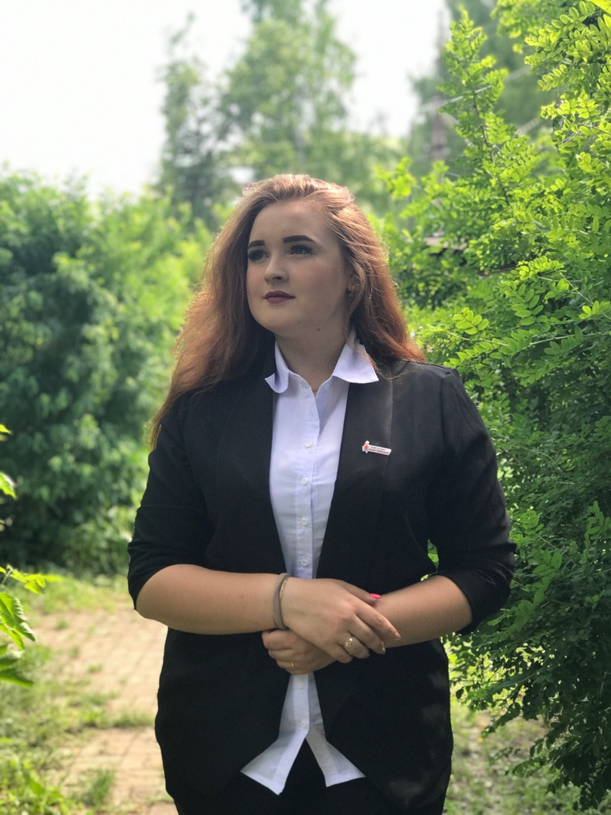


Веселова Анна
Челябинская область
Г.Усть-Катав
Контакты:
Тел.+79123082156
Вк: red_headedan
Е-mail: anuta_uska@mail.ru

